Slide 1
流控Sentinel及滑动时间窗限流算法
Reporter：

Slide 2
Outline
1
1
What
What
2
2
Why
Why
3
3
How
How
4
4
Statis
Statis

Slide 3
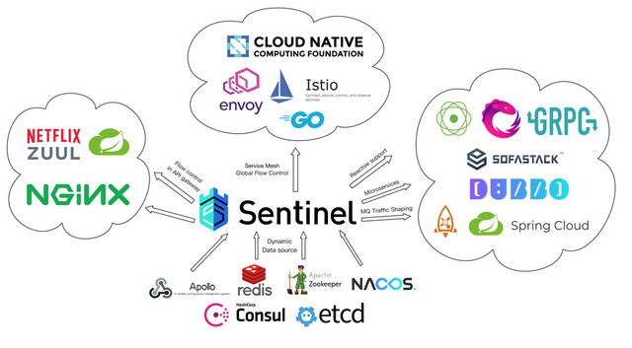
Background
分布式架构的防御系统
防范突发流量造成的系统压力，特征：
1）丰富的应用场景
2）完备的实时监控
3）广泛的开源生态
4）完善的SPI扩展点
2012，Sentinel诞生
2013-2017，微服务基本组件
生态
2018，演变为开源项目
2020，Sentinel Golang发布

Slide 4
Outline
1
What
2
Why
3
How
4
Statis

Slide 5
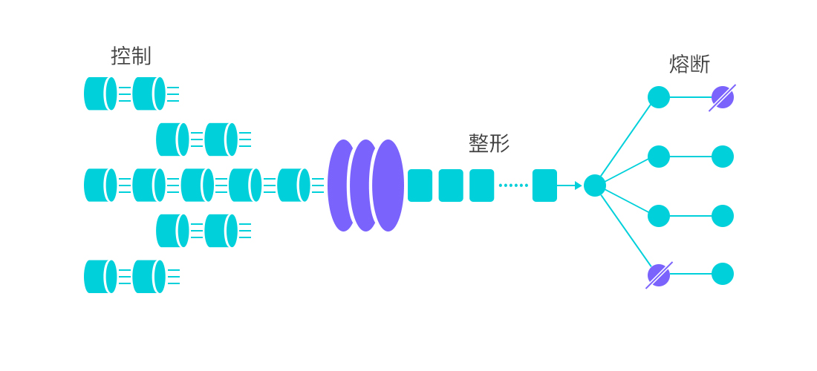
Benefit
一、流量控制
角度：
1）资源调用关系（调用链路）
2）运行指标（QPS、线程池）
3）控制效果（直接限流、排队）

Slide 6
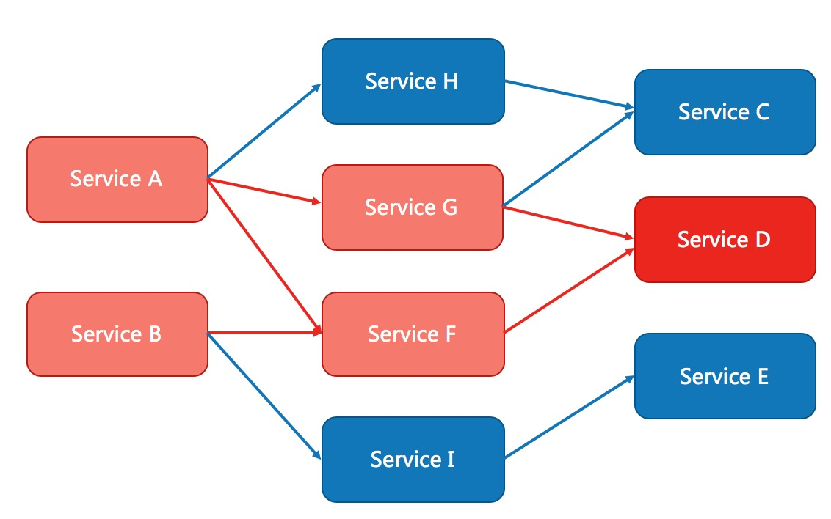
Benefit
二、熔断降级
手段：
1）通过并发线程数进行限制
2）通过响应时间对资源进行降级

Slide 7


Benefit
三、系统负载保护
机制：
1）集群资源监控
2）平衡入口流量和系统负载
Sentinel

Slide 8
Outline
1
What
2
Why
3
How
4
Statis

Slide 9
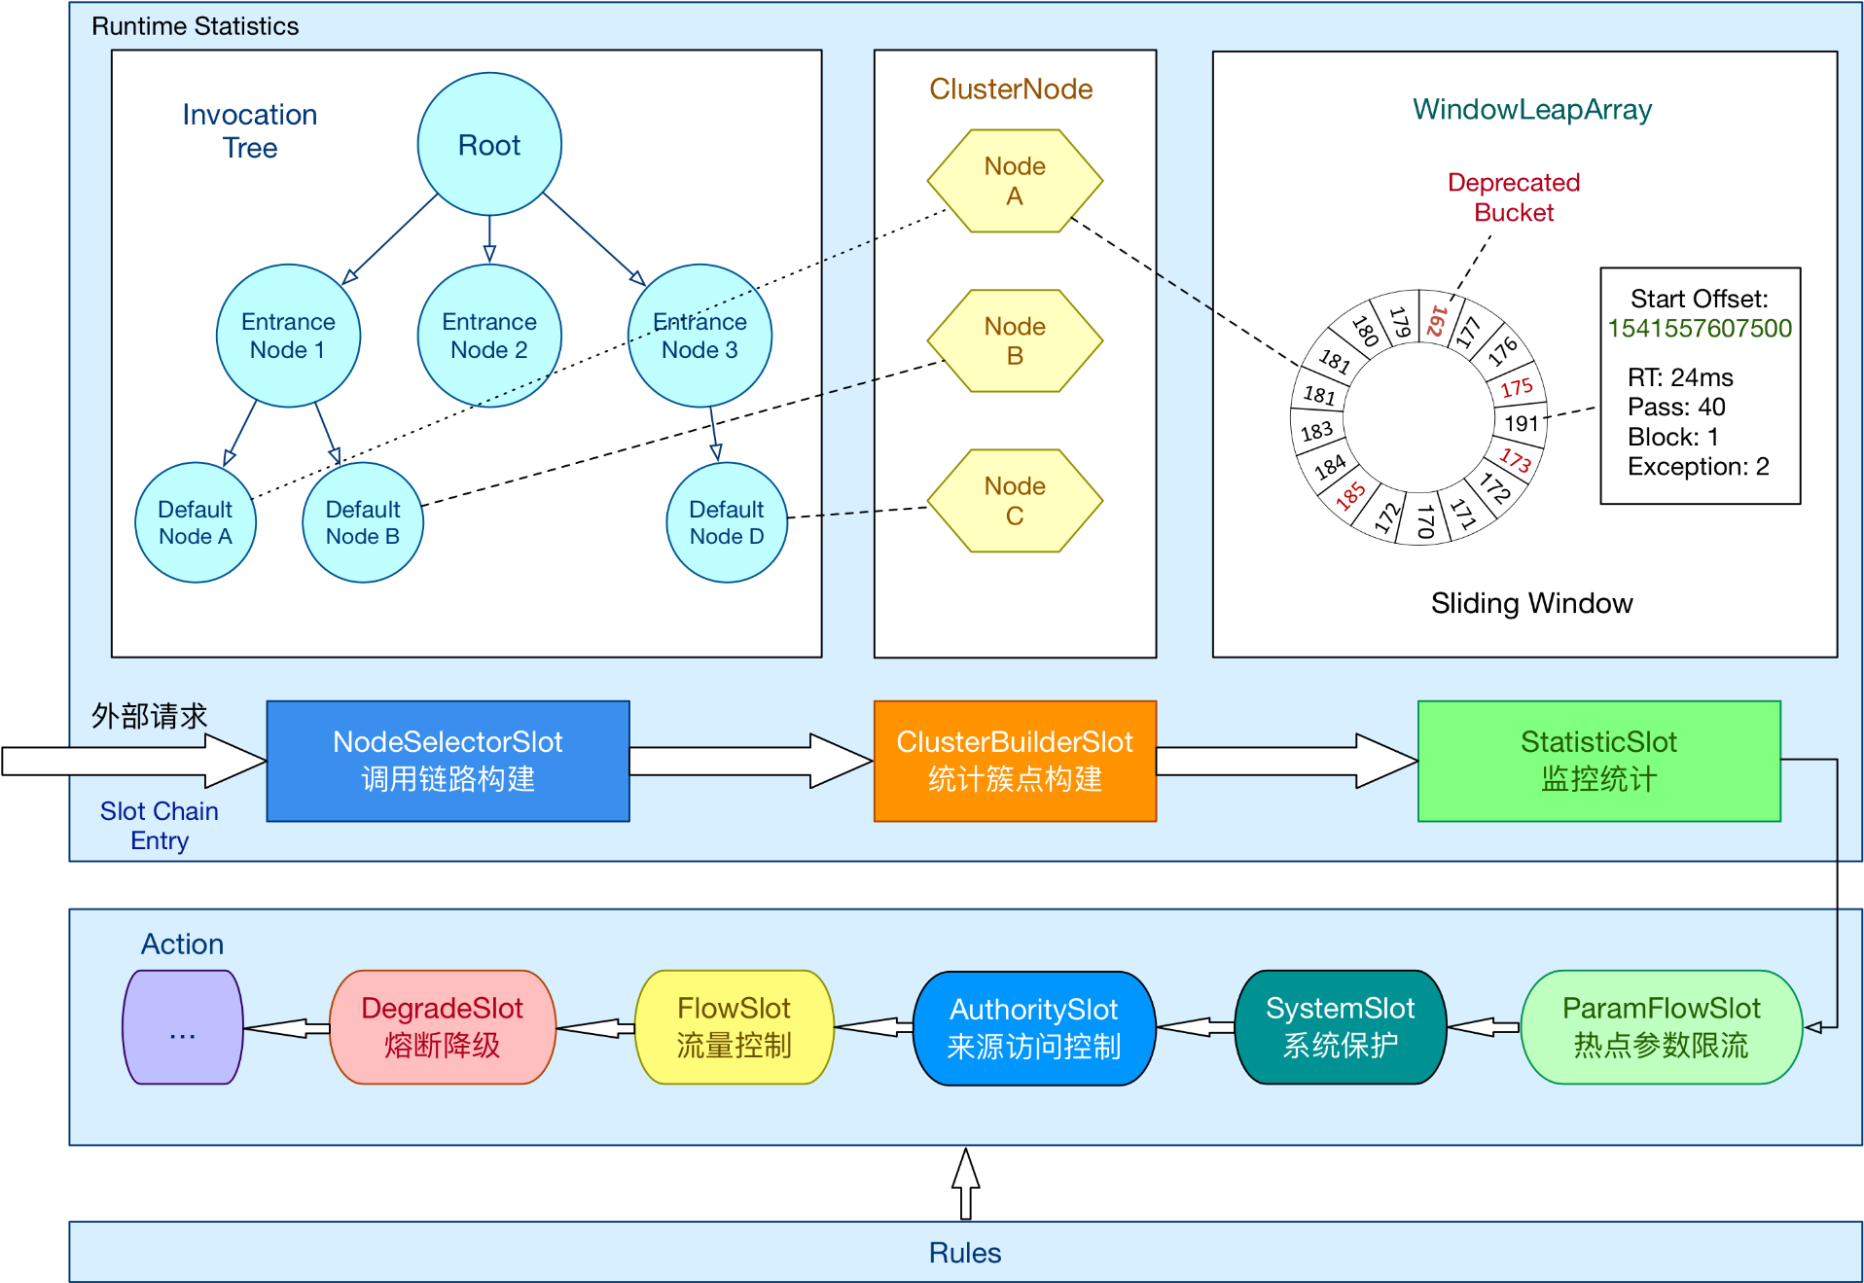
Architecture
Notes:
Slot chain可以分成两部分：统计数据构建部分（statistic）和判断部分（rule checking）
Sentinel的核心骨架是ProcessorSlotChain。其将不同的 Slot 按照顺序串在一起（责任链模式），从而 将不同的功能组合在一起（限流、降级、系统保护）。系统会为每个资源创建一套SlotChain。

Slide 10
Overview
NodeSelectorSlot
负责收集资源的路径，并将这些资源的调用路径，以树状结构存储起来，用于根据调用路径来限流降级
ClusterBuilderSlot
用于存储资源的统计信息以及调用者信息，例如该资源的 RT, QPS, thread count，作为限流、降级的依据
StatisticSlot
用于记录、统计不同纬度的 runtime 指标监控信息
FlowSlot
用于根据预设的限流规则以及前面 slot 统计的状态，来进行流量控制
AuthoritySlot
根据配置的黑白名单和调用来源信息，来做黑白名单控制
DegradeSlot
通过统计信息以及预设的规则，来做熔断降级
SystemSlot
通过系统的状态，例如 load1 等，来控制总的入口流量

Slide 11
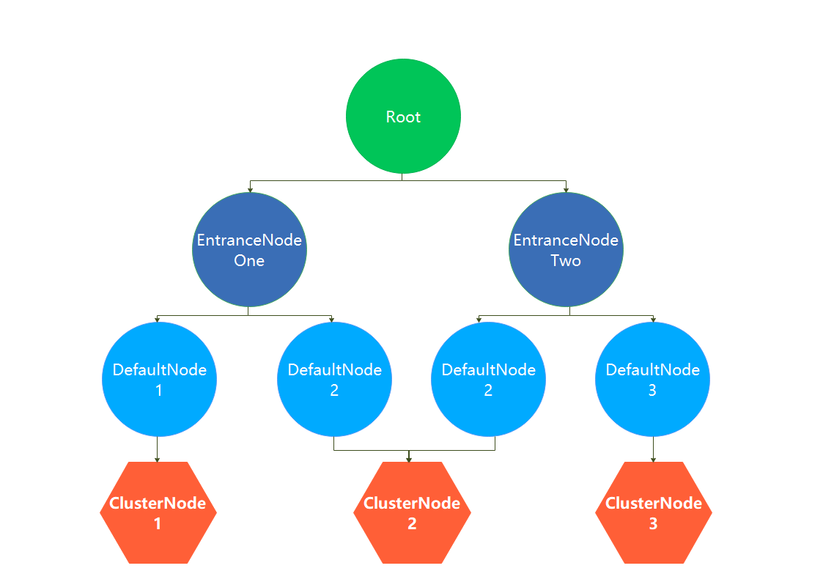
Node Relation
Context1
Context2
Notes:
Node：用于完成数据统计的接口
StatisticNode：统计节点，是Node接口的实现类，用于完成数据统计
EntranceNode：入口节点，一个Context会有一个入口节点，用于统计当前Context的总体流量数 据
DefaultNode：默认节点，用于统计一个资源在当前Context中的流量数据
ClusterNode：集群节点，用于统计一个资源在所有Context中的总体流量数据

Slide 12
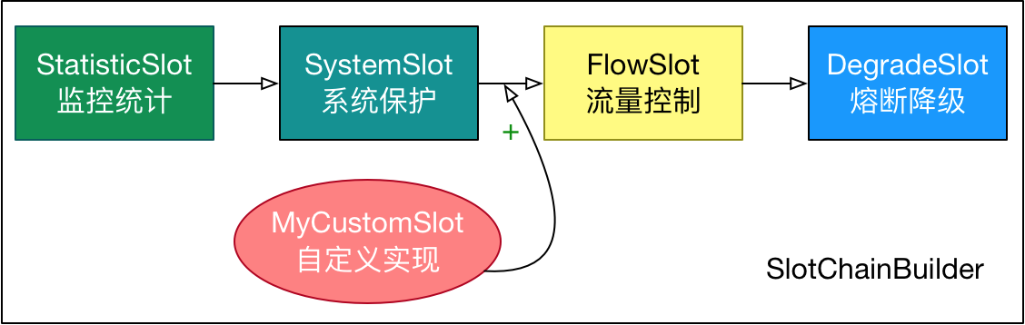
SPI:Service Provider Interface
60
Sentinel将ProcessorSlot 作为 SPI 接口进行扩展，使得 SlotChain 具备了扩展能力。
用户可以自定义Slot并编排Slot 间的顺序

Slide 13
Window Algorithm
阈 值: 100
时间窗: 10t
counter:60
counter:80
counter:120
0
10t
20t
30t
时间窗限流算法

Slide 14
Window Algorithm
阈 值: 100
时间窗: 10t
counter:60
counter:80
counter:120
10
50
60
20
0
6t
10t
16t
20t
30t
counter:110
时间窗限流算法
存在的问题

Slide 15
Sliding Window Algorithm
阈 值: 100
时间窗: 10t
0
10t
20t
30t
counter:80
分析点1
滑动时间窗限流算法

Slide 16
Sliding Window Algorithm
阈 值: 100
时间窗: 10t
0
10t
counter:108
20t
30t
分析点2
滑动时间窗限流算法

Slide 17
Sliding Window Algorithm
阈 值: 100
时间窗: 10t
0
10t
20t
30t
分析点1
分析点2
滑动时间窗限流算法
存在的问题

Slide 18
Sliding Window Algorithm
阈 值: 100
时间窗: 10t
单位时间窗样本数: 4
样本窗口长度: 2.5t
0
10t
20t
30t
b0
b1
b2
b3
a0
a1
a2
a3
a0
a1
a2
a3
分析点1
分析点2
滑动时间窗限流算法
算法改进
Notes:
1）请求在哪个样本窗
2）请求在哪个时间窗
3）时间窗内请求=各时间窗请求和
4）若样本窗口长度=时间窗长度，则 固定时间窗算法

Slide 19
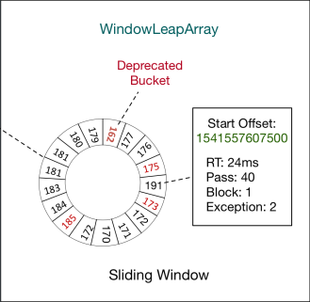
Algorithm Implement
单位时间窗样本数: 4
样本窗口长度: 2.5t
1)长度
2)起始时间
3)数据
3t
12t
0
10t
20t
30t
a0
a1
a2
a3
a0
代码实现

Slide 20
Outline
1
What
2
Why
3
How
4
Statis

Slide 21
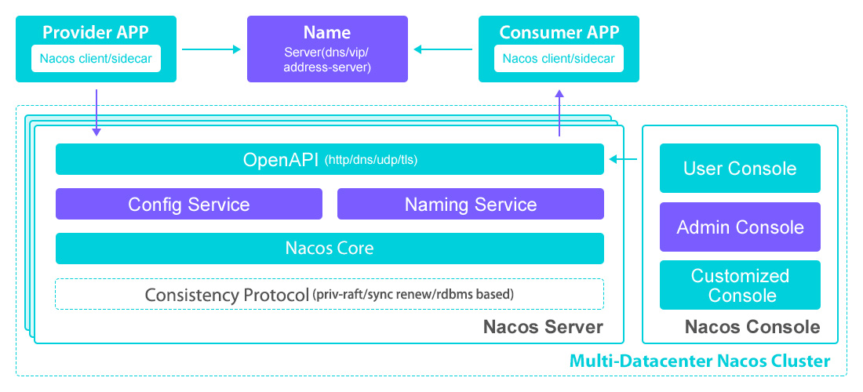
Demo_Nacos
一、Architecture
http
Notes:
1）服务发现
2）配置管理
3）服务治理

Slide 22
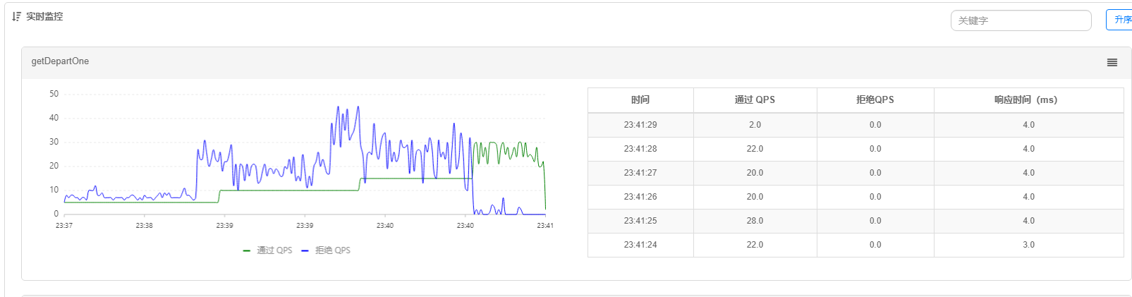
Demo_Nacos
二、Statis

Slide 23
Demo_Nacos
三、FAQ
1、注解@SentinelResource完成什么功能？
看源码
2、非注解使用如何编码？
SphU.entry(…)
3、如何加载规则？
1）Sentinel Dashboard添加
2）@Configuration + @PostConstruct
3）代码调用加载（Hard Code）
4）resource配置文件
==》动态配置
5）Nacos配置发布
6）QConfig配置发布
4、如何自定义规则槽？
SpiLoader
5、时间窗算法实现的代码？
StatisticNode

Slide 24
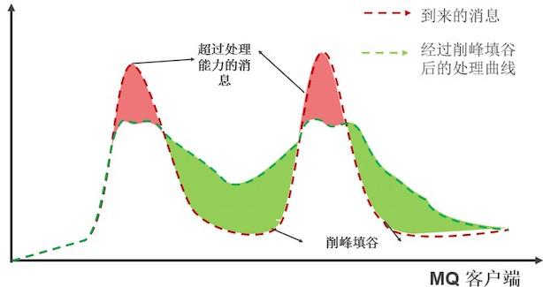
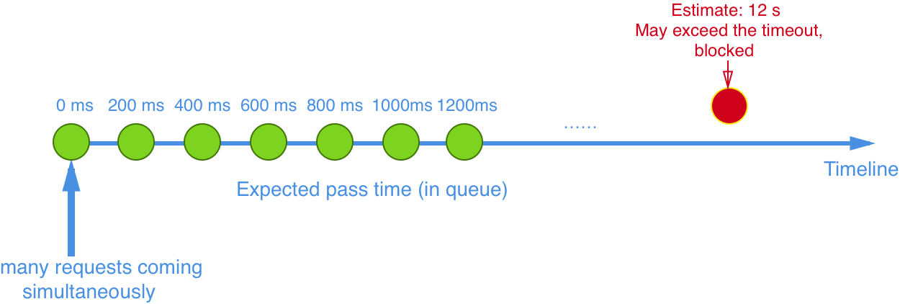
Demo_RocketMq
一、Function
Notes:
1）服务发现
2）配置管理
3）服务治理

Slide 25
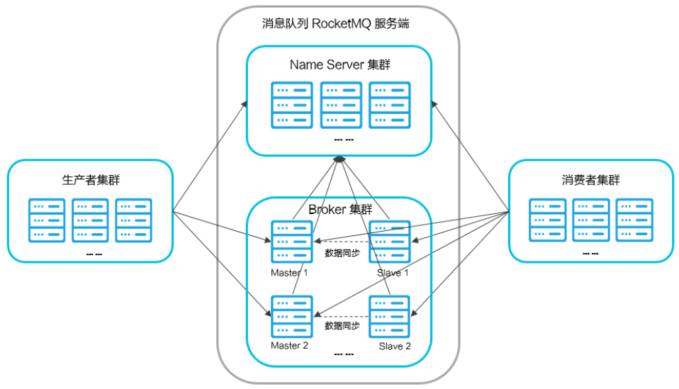
Demo_RocketMq
二、Architecture
Notes:
1）服务发现
2）配置管理
3）服务治理

Slide 26
Demo_RocketMq
三、Operation
1、启动NameServer
2、启动Broker
3、provider
4、consumer

Slide 27
感谢各位领导和同学！
请大家提出宝贵意见！

